Slide 1

操作系统
外存储器分配机制与实现（2学时）
千载文脉凝风骨，根植山大盛芳华
主讲人：潘润宇
时间：2023年春季学期

Slide 2
系统中的文件总览：按来源划分
按照操作系统中的文件的来源，大致可以将它们分为如下四类。
系统文件 操作系统开发商提供的文件，包括内核等关键部分。普通用户 对这部分文件没有任何权限；只有在系统更新时才会被覆写。
中间件文件 程序设计语言、驱动程序和中间件开发商提供的文件。普通用 户仅能读和执行这些文件；只有在安装新功能时才会被添加， 而一旦添加则一般不会被削除。
用户文件 用户自行创建的文件，包括各种应用程序、数据库和文档等。
临时文件 由用户程序或系统生成的缓存性质的文件。这些文件一般体积 小、零碎，而且在使用过一次后便无其它作用，需要定期清理。
外存储器分配
一、文件系统的实现
1.1 系统文件总览
1.2 分区：GPT
1.3 磁带：LTFS
1.4 硬盘：EXT4
1.5 闪存：YAFFS
1.6 池化：ZFS
1.7 启动：INITRAMFS
1.8 管理：PROC
二、系统文件接口
2.1 文件访问接口
2.2 访问控制接口
潘润宇 2023.04
系统文件
中间件文件
用户文件
临时文件
Notes:
只

Slide 3
系统中的文件总览：按性质划分
按照操作系统中的文件的性质，大致可以将它们分为如下三类。
索引文件 存放关于其它文件信息的文件。目录文件、内容索引文件和软 链接都可以看做是索引文件的一种。
设备文件 实际上不是一个文件，但被抽象成一个文件的设备或系统运行 状态信息。部分设备文件还可以用来做跨进程通信（IPC）。
普通文件 存储用户信息的文件。这些才是一般用户所说的“真实”文件。
问题 （1）引入设备文件有什么好处？
（2）硬链接属于索引文件吗？
外存储器分配
一、文件系统的实现
1.1 系统文件总览
1.2 分区：GPT
1.3 磁带：LTFS
1.4 硬盘：EXT4
1.5 闪存：YAFFS
1.6 池化：ZFS
1.7 启动：INITRAMFS
1.8 管理：PROC
二、系统文件接口
2.1 文件访问接口
2.2 访问控制接口
潘润宇 2023.04
索引文件
设备文件
普通文件
Notes:
只

Slide 4
系统中的文件总览：按权限划分
按照操作系统中的文件的权限，大致可以将它们分为如下三类。
不可访问文件 普通用户无权访问的文件。
只读/写文件 普通用户只能读/写的文件。
可执行文件 含有进程的描述（Specification），可以用以启动进程的文件。
隐藏文件 一般不展示给用户的文件，可能用于保存配置信息。
问题 只读文件我们都见过，但什么应用场景需要只写文件？
外存储器分配
一、文件系统的实现
1.1 系统文件总览
1.2 分区：GPT
1.3 磁带：LTFS
1.4 硬盘：EXT4
1.5 闪存：YAFFS
1.6 池化：ZFS
1.7 启动：INITRAMFS
1.8 管理：PROC
二、系统文件接口
2.1 文件访问接口
2.2 访问控制接口
潘润宇 2023.04
不可访问文件
只读文件
只写文件
可执行文件
隐藏文件
Notes:
只

Slide 5
分区：GPT
Global Unique ID 一种128位的随机生成的ID，几乎可以保证世界上找不GUID 两个相同的，因此称为GUID。可以看成是某种哈希值标 签，也称为Universally Unique ID（UUID）。
例子 4855FB6D-3858-42A5-BF8B-5785DD294DDE
问题 描述一个分区，至少需要什么信息？
GPT分区描述符
外存储器分配
一、文件系统的实现
1.1 系统文件总览
1.2 分区：GPT
1.3 磁带：LTFS
1.4 硬盘：EXT4
1.5 闪存：YAFFS
1.6 池化：ZFS
1.7 启动：INITRAMFS
1.8 管理：PROC
二、系统文件接口
2.1 文件访问接口
2.2 访问控制接口
潘润宇 2023.04
字节地址 | 字节长度 | 描述 | 设置
0x00 | 16 | 分区类型GUID | 系统自行决定类型与GUID的对应
0x10 | 16 | 分区GUID | 随机生成一个
0x20 | 8 | 分区起始LBA | -
0x28 | 8 | 分区结束LBA | -
0x30 | 8 | 分区属性 | 第0位置位代表系统固件，第1位置位代表操作系统恢复分区等。
0x38 | 72 | 分区名 | -

Slide 6
分区：GPT
Global Unique IDentifier（GUID） Partition Table（GPT）
外存储器分配
一、文件系统的实现
1.1 系统文件总览
1.2 分区：GPT
1.3 磁带：LTFS
1.4 硬盘：EXT4
1.5 闪存：YAFFS
1.6 池化：ZFS
1.7 启动：INITRAMFS
1.8 管理：PROC
二、系统文件接口
2.1 文件访问接口
2.2 访问控制接口
潘润宇 2023.04
设备块地址 | 描述
0 | MBR兼容头
1 | 主GPT头
2 | 分区0描述符 | 分区1描述符 | 分区2描述符 | 分区3描述符
3 | 分区4描述符 | 分区5描述符 | 分区6描述符 | 分区7描述符
... | ... | ... | ... | ...
34 | 分区124描述符 | 分区125描述符 | 分区126描述符 | 分区127描述符
35 | 分区0可用空间
... | ...
N-33 | 分区127可用空间
N-32 | 分区描述符的备份
...
N-2
N-1 | GPT头的备份

Slide 7
分区：GPT
MBR兼容头 为了和较老的MBR格式兼容。
CHS地址 CHS是柱面（Cylinder）-磁头（Head）-扇区（Sector）格式的缩 写，由这三个参数唯一定位一个磁盘驱动器上的扇区。由于外 存设计的现代化（坏块屏蔽、固态硬盘），CHS地址失去了物理 意义，遭到淘汰。在CHS中，S从1开始，C和H从0开始。
LBA地址 LBA是Logical Block Address的缩写，不再包含毫无意义的CHS参 数，更适合扁平化和复杂化的现代外存介质。LBA从0开始。
外存储器分配
一、文件系统的实现
1.1 系统文件总览
1.2 分区：GPT
1.3 磁带：LTFS
1.4 硬盘：EXT4
1.5 闪存：YAFFS
1.6 池化：ZFS
1.7 启动：INITRAMFS
1.8 管理：PROC
二、系统文件接口
2.1 文件访问接口
2.2 访问控制接口
潘润宇 2023.04
字节地址 | 字节长度 | 描述 | 设置
0x00 | 1 | 可启动介质 | 0x00，不可以用MBR方式启动
0x01 | 3 | 起始CHS地址 | CHS 0x200 = LBA 1
0x04 | 1 | 操作系统类型 | 0xEE，GPT
0x05 | 3 | 截止CHS地址 | 设置为磁盘最后一块的CHS地址
0x08 | 4 | 起始LBA地址 | 1
0x0C | 4 | 结束LBA地址 | 设置为磁盘最后一块的LBA地址

Slide 8
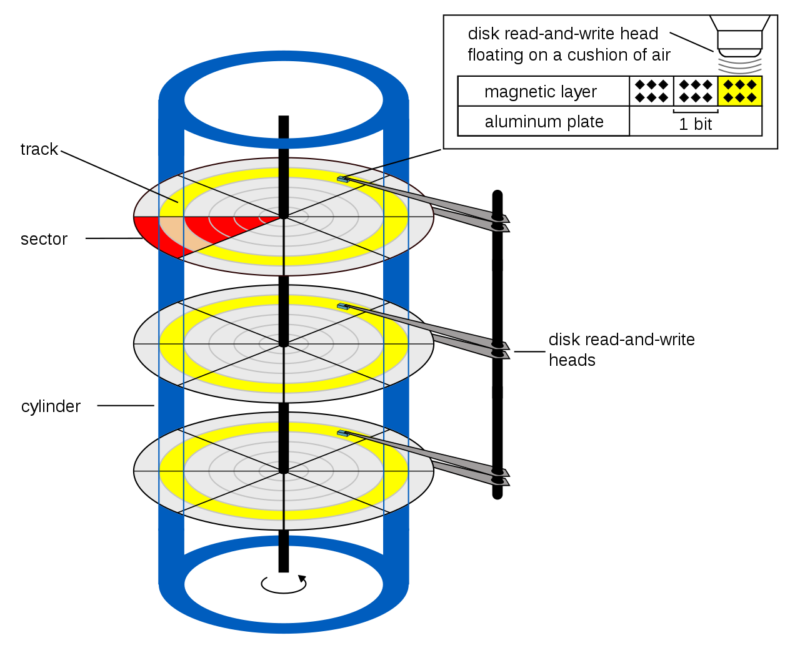
分区：GPT
问题 （1）若先数S，再进位H，最后进位C，则CHS转换为LBA的公式是什么？
（2）某磁盘C=1024，H=4，S=16，其CHS地址10 2 5对应的LBA是多少？
外存储器分配
一、文件系统的实现
1.1 系统文件总览
1.2 分区：GPT
1.3 磁带：LTFS
1.4 硬盘：EXT4
1.5 闪存：YAFFS
1.6 池化：ZFS
1.7 启动：INITRAMFS
1.8 管理：PROC
二、系统文件接口
2.1 文件访问接口
2.2 访问控制接口
潘润宇 2023.04

Slide 9
分区：GPT
GPT头
外存储器分配
一、文件系统的实现
1.1 系统文件总览
1.2 分区：GPT
1.3 磁带：LTFS
1.4 硬盘：EXT4
1.5 闪存：YAFFS
1.6 池化：ZFS
1.7 启动：INITRAMFS
1.8 管理：PROC
二、系统文件接口
2.1 文件访问接口
2.2 访问控制接口
潘润宇 2023.04
字节地址 | 字节长度 | 描述 | 设置
0x00 | 8 | 魔法数字 | ASCII “EFT PART”
0x08 | 4 | GPT版本 | V1.0 = 00 00 01 00
0x0C | 4 | GPT头长度 | 92 = 5C 00 00 00
0x10 | 4 | GPT头的CRC32 | CRC32值；计算时本域视为0
0x14 | 4 | - | 必须填充0
0x18 | 8 | 当前LBA | 1
0x20 | 8 | 备份LBA | N-1
0x28 | 8 | 可用起始LBA | 35
0x30 | 8 | 可用终止LBA | N-33
0x38 | 16 | 磁盘的GUID | 磁盘GUID
0x48 | 8 | 分区描述符起始LBA | 2
0x50 | 4 | 分区数量 | 4
0x54 | 4 | 分区表表项数 | 128
0x58 | 4 | 分区表的CRC32 | 分区表CRC32
... | - | - | 必须填充0

Slide 10
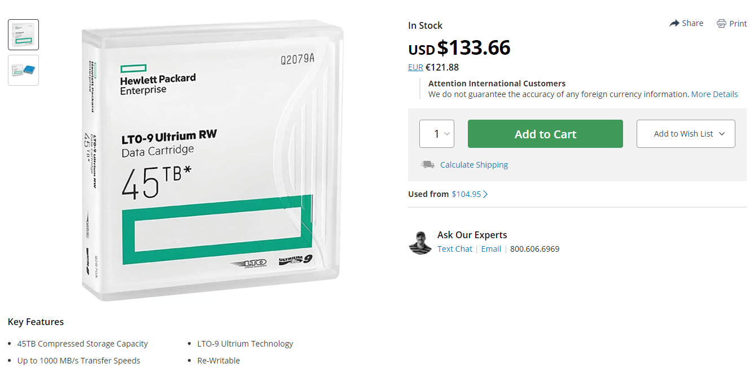
磁带：LTFS
线性磁带 Linear Tape Open
一种数据磁带，容量大、价格便宜，适合备份大量数据使用。还具有只 写格式（WORM），可以作为法律文书、商务合同等的防篡改只读存档。
便宜的是磁带，不是磁带机；磁带机售价可达几万美元，不适合个人。
外存储器分配
一、文件系统的实现
1.1 系统文件总览
1.2 分区：GPT
1.3 磁带：LTFS
1.4 硬盘：EXT4
1.5 闪存：YAFFS
1.6 池化：ZFS
1.7 启动：INITRAMFS
1.8 管理：PROC
二、系统文件接口
2.1 文件访问接口
2.2 访问控制接口
潘润宇 2023.04

Slide 11
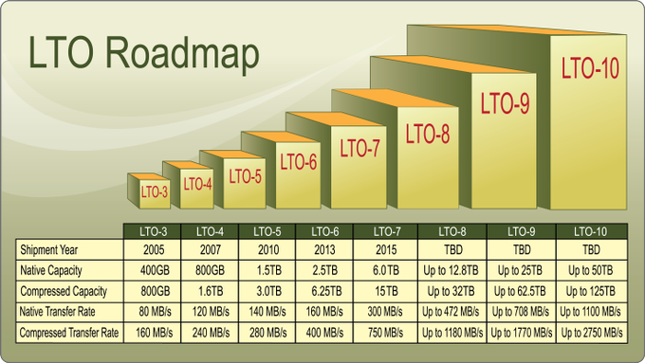
磁带：LTFS
外存储器分配
一、文件系统的实现
1.1 系统文件总览
1.2 分区：GPT
1.3 磁带：LTFS
1.4 硬盘：EXT4
1.5 闪存：YAFFS
1.6 池化：ZFS
1.7 启动：INITRAMFS
1.8 管理：PROC
二、系统文件接口
2.1 文件访问接口
2.2 访问控制接口
潘润宇 2023.04

Slide 12
磁带：LTFS
问题一 磁带介质的特点是什么？人们会指望它具备什么性能？
顺序读写 磁带先天是顺序读写的，人们不可能指望随机读写性能。
价格便宜 磁带的单位容量价格如果不便宜，就不能吸引客户，否 则他们会用硬盘代替。
问题二 如何针对这点，设计适合磁带的文件系统？
顺序读写性能好，空间利用率高。
问题三 假设文件系统本身的管理数据结构已经最小化，还有什么方法可以继续 节约存储器？
线性磁带文件系统 Linear Tape FileSystem，LTFS
一种适合于磁带的文件系统。顺序读写快、空间利用率高，并自带压缩 功能：文件存储到介质上之前会被自动无损压缩，读取时则自动解压缩， 最大限度节省介质容量。
外存储器分配
一、文件系统的实现
1.1 系统文件总览
1.2 分区：GPT
1.3 磁带：LTFS
1.4 硬盘：EXT4
1.5 闪存：YAFFS
1.6 池化：ZFS
1.7 启动：INITRAMFS
1.8 管理：PROC
二、系统文件接口
2.1 文件访问接口
2.2 访问控制接口
潘润宇 2023.04

Slide 13
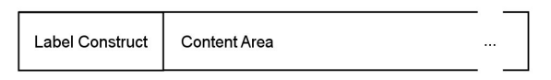
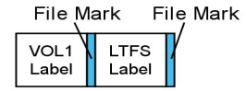
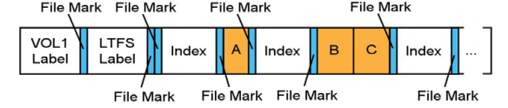
磁带：LTFS
LTFS分区 每个LTFS分区都具有一个标签区（Label Construct）和一个内容 区（Content Area），如下所示：
标签区 标签区保存LTFS的卷标。它的内容非常简单，如下所示。
内容区 内容区中首先包含一个索引区，该区域是一个XML文件，描述了 从文件名到文件内容位置的映射。当然，索引也可以指向新的索 引和老的索引（后面详述）。每个文件的数据则是完全连续的。
外存储器分配
一、文件系统的实现
1.1 系统文件总览
1.2 分区：GPT
1.3 磁带：LTFS
1.4 硬盘：EXT4
1.5 闪存：YAFFS
1.6 池化：ZFS
1.7 启动：INITRAMFS
1.8 管理：PROC
二、系统文件接口
2.1 文件访问接口
2.2 访问控制接口
潘润宇 2023.04

Slide 14
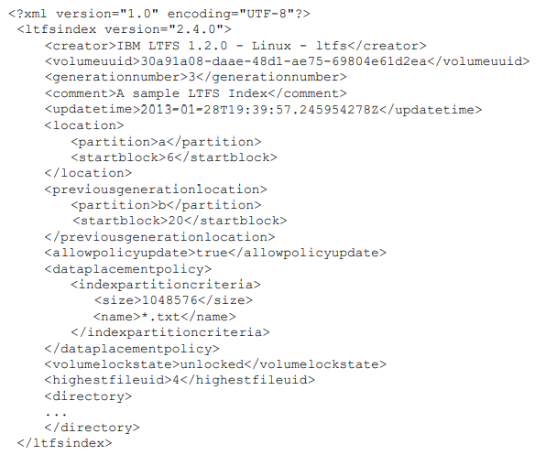
磁带：LTFS
LTFS索引格式
外存储器分配
一、文件系统的实现
1.1 系统文件总览
1.2 分区：GPT
1.3 磁带：LTFS
1.4 硬盘：EXT4
1.5 闪存：YAFFS
1.6 池化：ZFS
1.7 启动：INITRAMFS
1.8 管理：PROC
二、系统文件接口
2.1 文件访问接口
2.2 访问控制接口
潘润宇 2023.04

Slide 15
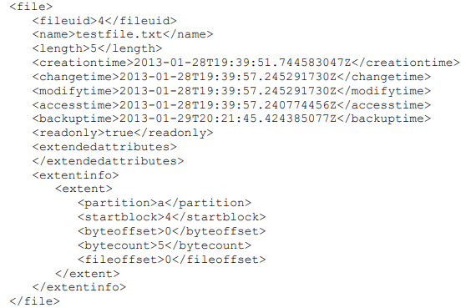
磁带：LTFS
LTFS索引格式
外存储器分配
一、文件系统的实现
1.1 系统文件总览
1.2 分区：GPT
1.3 磁带：LTFS
1.4 硬盘：EXT4
1.5 闪存：YAFFS
1.6 池化：ZFS
1.7 启动：INITRAMFS
1.8 管理：PROC
二、系统文件接口
2.1 文件访问接口
2.2 访问控制接口
潘润宇 2023.04

Slide 16
磁带：LTFS
问题 给文件追加修改怎么办？
没办法直接追加，只好把更新过后的文件写在磁带的最后面。这样一来， 一个文件在磁带上就等于出现两次，一次是老版本，一次是新版本。因 此，我们需要标记哪个版本是新版本。
代数 LTFS引入了“代数”的概念。当文件被修改时，老版本不会被删除，新版本 和新的索引块则被追加到磁带的末尾。新版本的索引块中会标明一个比 老版本更高的代数，这样就可以判断哪个索引是最新的。
老版本的索引中有一个指针指向新版本的索引，新版本索引中也有一个 指针指回老版本的索引。这样就可以在新老索引之间互相查找。
当磁带已满时，唯一释放所有空间的方法就是重新初始化文件系统。
问题二 除了浪费空间的缺点，在备份场合这有什么优点？
磁带上具备所有的备份，这意味着任何时候都能把任何文件的任何深度 的历史记录找回来。最大限度地确保了数据安全性。
外存储器分配
一、文件系统的实现
1.1 系统文件总览
1.2 分区：GPT
1.3 磁带：LTFS
1.4 硬盘：EXT4
1.5 闪存：YAFFS
1.6 池化：ZFS
1.7 启动：INITRAMFS
1.8 管理：PROC
二、系统文件接口
2.1 文件访问接口
2.2 访问控制接口
潘润宇 2023.04

Slide 17
硬盘：EXT4
历史 EXT系列文件系统普遍被用于Linux的各个发行版，到目前为止一共发展了 四代。它在个人PC和一般企业场景有不错的适用性。在四次升级中，EXT 的基于inode索引的核心思路并未改变，因此保持着良好的向后兼容性。
EXT 第一个版本，于1992年发布，作为Linux的原生文件系统。它是一个非常 简单的文件系统，能应付最大2GB的文件。
EXT2 对EXT的一个升级，于1993年发布。从BFFS（Berkeley Fast File System）借 来了一些概念。它仍然非常简单且没有日志功能，因此任何意外掉电都 仍能造成文件系统损坏。能应付最大2TB的文件，文件系统的总大小可达 32TB。
EXT3 对EXT2的一个升级，于2001年发布。增加了日志功能（后面详讲），因 此掉电不容易损坏文件系统。能应付最大2TB的文件。
EXT4 对EXT3的一个升级，于2008年发布。能应付最大16TB的文件，文件系统 的总大小可达1EB（1048576 TB）。
外存储器分配
一、文件系统的实现
1.1 系统文件总览
1.2 分区：GPT
1.3 磁带：LTFS
1.4 硬盘：EXT4
1.5 闪存：YAFFS
1.6 池化：ZFS
1.7 启动：INITRAMFS
1.8 管理：PROC
二、系统文件接口
2.1 文件访问接口
2.2 访问控制接口
潘润宇 2023.04

Slide 18
硬盘：EXT4
块组 Block Group（struct ext4_group_desc）
EXT4将磁盘上的设备块按照一定的数量组成块组。通常而言，EXT4的块 大小为4KiB，其块组中含有的块数为32768，一个块组的大小是128MiB。
外存储器分配
一、文件系统的实现
1.1 系统文件总览
1.2 分区：GPT
1.3 磁带：LTFS
1.4 硬盘：EXT4
1.5 闪存：YAFFS
1.6 池化：ZFS
1.7 启动：INITRAMFS
1.8 管理：PROC
二、系统文件接口
2.1 文件访问接口
2.2 访问控制接口
潘润宇 2023.04
第0块组
1024字节不使用
（仅第0块组）
第1块组
EXT4超级块
（第0块组必选）
第2块组
块组描述符
其它块的块组描述符
（第0块组必选）
GPT分区
第3块组
数据块位图
... ...
索引块位图
索引块
数据块
第N-1块组

Slide 19
硬盘：EXT4
块组 Block Group（struct ext4_group_desc）
EXT4将磁盘上的设备块按照一定的数量组成块组。通常而言，EXT4的块 大小为4KiB，其块组中含有的块数为32768，一个块组的大小是128MiB。 块组也由自己的描述头进行描述。
问题 （1）块位图我们都知道是什么，inode位图呢？
（2）为什么每个块组要有自己的块位图和inode位图？整个文件系统用 一个不可以吗？跨块组引用怎么办？
inode位图是为了在创建文件时查找空闲的inode方便。每个块组有自己的 块位图和inode位图则是为了将inode和文件尽量分配在一个块组中。
外存储器分配
一、文件系统的实现
1.1 系统文件总览
1.2 分区：GPT
1.3 磁带：LTFS
1.4 硬盘：EXT4
1.5 闪存：YAFFS
1.6 池化：ZFS
1.7 启动：INITRAMFS
1.8 管理：PROC
二、系统文件接口
2.1 文件访问接口
2.2 访问控制接口
潘润宇 2023.04
字节地址 | 字节长度 | 名称 | 描述
0x00 | 4 | bg_block_bitmap_lo/hi | 块位图地址
0x04 | 4 | bg_inode_bitmap_lo/hi | inode位图地址
0x08 | 4 | bg_inode_table_lo/hi | inode表地址
0x0C | 4 | bg_free_blocks_count_lo/hi | 块组中空闲块数
0x0E | 4 | bg_free_inodes_count_lo/hi | 块组中空闲inode数
0x12 | 2 | bg_flags | 块组状态（未初始化、初始化好、全零）
0x1E | 2 | bg_checksum | 块组头校验和

Slide 20
硬盘：EXT4
超级块 Super Block（struct ext4_super_block）
EXT4文件系统的全局描述存放在超级块中。其关键部分如下：
问题 （1）为什么超级块在每个块组都有一份可选的拷贝？
（2）其它块的块组描述符为什么在第0块都有一个拷贝？
外存储器分配
一、文件系统的实现
1.1 系统文件总览
1.2 分区：GPT
1.3 磁带：LTFS
1.4 硬盘：EXT4
1.5 闪存：YAFFS
1.6 池化：ZFS
1.7 启动：INITRAMFS
1.8 管理：PROC
二、系统文件接口
2.1 文件访问接口
2.2 访问控制接口
潘润宇 2023.04
字节地址 | 字节长度 | 名称 | 描述
0x00 | 4 | s_inodes_count | 总的inode数目
0x04 | 4 | s_blocks_count_lo | 总的块数
0x0C | 4 | s_free_blocks_count_lo | 总的空闲块数
0x10 | 4 | s_free_inodes_count | 总的空闲inode数
0x14 | 4 | s_first_data_block | 第一个数据块的地址
0x20 | 4 | s_blocks_per_group | 每组的块数目
0x28 | 4 | s_inodes_per_group | 每组的inode数目
0x3A | 2 | s_state | 当前状态（可用、有错误、恢复中）
0x78 | 16 | s_volume_name | 文件系统卷标
0xE0 | 4 | s_journal_inum | 日志文件的inode编号
0x3FC | 4 | s_checksum | 超级块校验和

Slide 21
硬盘：EXT4
索引节点 inode
inode内部描述了文件的大部分属性。一些重要的域如下所述。
问题 （1）文件模式是什么东西？
（2）从上表可知，EXT4的一个文件最多有多少硬链接？
外存储器分配
一、文件系统的实现
1.1 系统文件总览
1.2 分区：GPT
1.3 磁带：LTFS
1.4 硬盘：EXT4
1.5 闪存：YAFFS
1.6 池化：ZFS
1.7 启动：INITRAMFS
1.8 管理：PROC
二、系统文件接口
2.1 文件访问接口
2.2 访问控制接口
潘润宇 2023.04
字节地址 | 字节长度 | 名称 | 描述
0x00 | 2 | i_mode | 文件模式（见后）
0x02 | 2 | i_uid | 所有者的ID
0x04 | 4 | i_size_lo/hi | 文件的总大小
0x08 | 4 | i_atime | 访问时间
0x0C | 4 | i_ctime | 索引修改时间
0x10 | 2 | i_mtime | 数据修改时间
0x14 | 2 | i_dtime | 删除时间
0x1A | 2 | i_links_count | 硬链接数量
0x1C | 4 | i_blocks_lo/hi | 总块数
0x28 | 60 | i_block | 实际的索引树

Slide 22
硬盘：EXT4
文件模式 i_mode
在传统Unix/Linux中，权限是记录在文件的FCB中的，且具备读、写、执 行三个独立的权限。对于每个文件，用户被分为三类，分别是拥有者 （Owner）、和拥有者同一个用户组的用户（Group）以及其它用户 （Other），其中每类用户的权限由拥有者设置。
问题 这个访问控制方法是DAC还是MAC？是RBAC、ABAC、PBAC，还是CBAC？
外存储器分配
一、文件系统的实现
1.1 系统文件总览
1.2 分区：GPT
1.3 磁带：LTFS
1.4 硬盘：EXT4
1.5 闪存：YAFFS
1.6 池化：ZFS
1.7 启动：INITRAMFS
1.8 管理：PROC
二、系统文件接口
2.1 文件访问接口
2.2 访问控制接口
潘润宇 2023.04
i_mode值 | 名称 | 描述 | 解释
0x1 | S_IXOTH | Execute，Others | 其它用户可执行
0x2 | S_IWOTH | Write，Others | 其他用户可写
0x4 | S_IROTH | Read，Others | 其他用户可读
0x8 | S_IXGRP | Execute，Group | 本组用户可执行
0x10 | S_IWGRP | Write，Group | 本组用户可写
0x20 | S_IRGRP | Read，Group | 本组用户可读
0x40 | S_IXUSR | Execute，Owner | 拥有者可执行
0x80 | S_IWUSR | Write，Owner | 拥有者可写
0x100 | S_IRUSR | Read，Owner | 拥有者可读
0x200 | S_ISVTX | Sticky Bit | 仅拥有者和超级用户可删除子文件夹或文件

Slide 23
硬盘：EXT4
特殊文件的 i_mode
i_mode中还有一些位，用来标记文件的性质（回顾按性质分类）。
和前面的各个位不同，这些选项不可互相组合，仅能有一个被选中。
问题 （1）Ubuntu等系统中的.desktop快捷方式文件的S_IFLNK为何不选中？
（2）为什么硬链接不需要一个类别？
外存储器分配
一、文件系统的实现
1.1 系统文件总览
1.2 分区：GPT
1.3 磁带：LTFS
1.4 硬盘：EXT4
1.5 闪存：YAFFS
1.6 池化：ZFS
1.7 启动：INITRAMFS
1.8 管理：PROC
二、系统文件接口
2.1 文件访问接口
2.2 访问控制接口
潘润宇 2023.04
i_mode值 | 名称 | 描述 | 解释
0x1000 | S_IFIFO | FIFO File | 有名管道（IPC）
0x2000 | S_IFCHR | Character Device File | 字符设备文件
0x4000 | S_IFDIR | Directory | 目录文件
0x6000 | S_IFBLK | Block Device File | 块设备文件
0x8000 | S_IFREG | Regular File | 常规文件
0xA000 | S_IFLNK | Symbolic Link | 符号链接文件
0xC000 | S_IFSOCK | Socket | 套接字文件（网络通信）

Slide 24
硬盘：EXT4
i_block的内部结构（EXT2/EXT3；EXT4兼容）
问题 看上去相当畸形。二级以上的索引仅各保留一个。为什么这么做？
外存储器分配
一、文件系统的实现
1.1 系统文件总览
1.2 分区：GPT
1.3 磁带：LTFS
1.4 硬盘：EXT4
1.5 闪存：YAFFS
1.6 池化：ZFS
1.7 启动：INITRAMFS
1.8 管理：PROC
二、系统文件接口
2.1 文件访问接口
2.2 访问控制接口
潘润宇 2023.04
0
一级索引
0块-11块
1
一级索引
12块-1035块
2
一级索引
3
一级索引
1036块
-
1049611块
4
一级索引
5
一级索引
6
一级索引
7
一级索引
1049612块
-
1074791436块
8
一级索引
9
一级索引
10
一级索引
11
一级索引
12
二级索引
13
三级索引
14
四级索引

Slide 25
硬盘：EXT4
i_block的内部结构（EXT4）
EXT4引入了扩展记录树的概念，不再使用固定的索引。一个扩展记录的 长度最多可达1000块以上。每颗树都分树头结点、中间结点和叶子结点 三种，叶子结点指向真正的扩展记录地址，中间结点则负责按照二分查 找法或多分查找法解析到叶子结点。每个结点本身的大小都是12字节。
问题 相比于EXT2/EXT3，这样做有何优势？
外存储器分配
一、文件系统的实现
1.1 系统文件总览
1.2 分区：GPT
1.3 磁带：LTFS
1.4 硬盘：EXT4
1.5 闪存：YAFFS
1.6 池化：ZFS
1.7 启动：INITRAMFS
1.8 管理：PROC
二、系统文件接口
2.1 文件访问接口
2.2 访问控制接口
潘润宇 2023.04
叶子结点
0-999
中间结点
0-1999
叶子结点
1000-1999
根结点
0-3741
叶子结点
2000-2999
中间结点
2000-3741
叶子结点
3000-3741

Slide 26
硬盘：EXT4
根结点的关键域（struct ext4_extent_header）
中间结点的关键域（struct ext4_extent_idx）
叶子结点的关键域
问题 （1）为什么这些struct都选择12字节？
（2）为什么头结点和中间结点处不储存它们覆盖的块长度？
外存储器分配
一、文件系统的实现
1.1 系统文件总览
1.2 分区：GPT
1.3 磁带：LTFS
1.4 硬盘：EXT4
1.5 闪存：YAFFS
1.6 池化：ZFS
1.7 启动：INITRAMFS
1.8 管理：PROC
二、系统文件接口
2.1 文件访问接口
2.2 访问控制接口
潘润宇 2023.04
字节地址 | 字节长度 | 名称 | 描述
0x00 | 2 | eh_magic | 魔法数字，必须填写0xF30A
0x02 | 2 | eh_entries | 头之后的有效中间结点数（最多多少？）
0x06 | 2 | eh_depth | 当前节点深度；0表示下一级就指向数据
字节地址 | 字节长度 | 名称 | 描述
0x00 | 4 | ei_block | 该结点及其子结点覆盖的块起始地址
0x04 | 6 | ei_leaf_lo/hi | 下一级节点的块起始地址
字节地址 | 字节长度 | 名称 | 描述
0x00 | 4 | ee_block | 该结点覆盖的块起始地址
0x04 | 2 | ee_len | 该结点覆盖的块长度
0x06 | 6 | ee_start_lo/hi | 数据块起始地址

Slide 27
硬盘：EXT4
目录文件的内容（经典实现；struct ext4_dir_entry_2）
EXT4的目录文件中，目录项线性排布，每个目录项的内容都如下所示：
文件类型（file_type）
问题 （1）文件类型在inode里面不是有吗？在这里重复一遍有什么用呢？
（2）这种目录的搜索性能怎么样？如何改进？
外存储器分配
一、文件系统的实现
1.1 系统文件总览
1.2 分区：GPT
1.3 磁带：LTFS
1.4 硬盘：EXT4
1.5 闪存：YAFFS
1.6 池化：ZFS
1.7 启动：INITRAMFS
1.8 管理：PROC
二、系统文件接口
2.1 文件访问接口
2.2 访问控制接口
潘润宇 2023.04
字节地址 | 字节长度 | 名称 | 描述
0x00 | 4 | inode | 该文件对应的inode号
0x04 | 2 | rec_len | 目录项的长度
0x06 | 1 | name_len | 文件名的长度
0x07 | 1 | file_type | 文件类型
0x08 | 255 | name | 文件名
类型 | 描述 | 类型 | 描述
0x0 | 未知 | 0x4 | 块设备文件
0x1 | 常规文件 | 0x5 | 有名管道文件
0x2 | 目录文件 | 0x6 | 套接字文件
0x3 | 字符设备文件 | 0x7 | 符号链接

Slide 28
硬盘：EXT4
目录文件的内容（哈希实现；自EXT3以来）
根据文件名称得到哈希值，然后再查找哈希树得到具体的目录项。
哈希树头结点（struct dx_root）
哈希树中间结点（struct dx_node）
哈希树叶子结点（struct dx_entry）
外存储器分配
一、文件系统的实现
1.1 系统文件总览
1.2 分区：GPT
1.3 磁带：LTFS
1.4 硬盘：EXT4
1.5 闪存：YAFFS
1.6 池化：ZFS
1.7 启动：INITRAMFS
1.8 管理：PROC
二、系统文件接口
2.1 文件访问接口
2.2 访问控制接口
潘润宇 2023.04
字节地址 | 字节长度 | 名称 | 描述
0x1C | 1 | hash_version | 哈希函数
0x1E | 1 | indirect_levels | 树深度
0x24 | 4 | block | 哈希值为0的文件块位置
0x28 | - | entries | 尽可能多的排好序的dx_entries
字节地址 | 字节长度 | 名称 | 描述
0x0A | 2 | count | 哈希树当前子结点数目
0x0E | 4 | block | 子结点中最低哈希值的文件块位置
0x12 | - | entries | 尽可能多的排好序的dx_entries
字节地址 | 字节长度 | 名称 | 描述
0x00 | 4 | hash | 哈希值；和上一条目的哈希值组成区间
0x04 | 4 | block | 含有相应条目的文件块，或下级节点

Slide 29
硬盘：EXT4
目录文件的内容（哈希实现；自EXT3以来）
根据文件名称得到哈希值，然后再查找哈希树得到具体的目录项。
外存储器分配
一、文件系统的实现
1.1 系统文件总览
1.2 分区：GPT
1.3 磁带：LTFS
1.4 硬盘：EXT4
1.5 闪存：YAFFS
1.6 池化：ZFS
1.7 启动：INITRAMFS
1.8 管理：PROC
二、系统文件接口
2.1 文件访问接口
2.2 访问控制接口
潘润宇 2023.04
根结点（12）
indirect_levels=1
block=36
中间结点（86）
block=180
dentry结点（16）
inode=12519
name=book.txt
(hash=0xA0612E18)
hash=0x123843A7
block=15
hash=0x8A905EF3
block=23
hash=0x83614FAE
block=86
hash=0x9CA05EF3
block=92
hash=0xA36FD9E1
block=61
hash=0xA0612E18
block=16
hash=0xEA80F81B
block=9
hash=0xA297BF2A
block=198

Slide 30
硬盘：EXT4
抗损性 EXT4文件系统通过日志来防御意外掉电。
日志 Journal
文件系统在进行操作时，先（1）将操作写入日志，再（2）按照日志条 目去操作文件系统，并（3）在完成这些操作后消除掉日志条目。这样， 一旦掉电发生，就可以通过查询日志来了解哪些操作没有完成。这样， 每一个操作就都是原子化的事务（Transaction）。
日志文件系统 Journaling File System
带有日志恢复功能的文件系统。现代文件系统普遍都是日志文件系统。
问题 日志文件系统中，日志与文件系统掉电时的状态关系可能有哪些？
情况一 日志条目写入未完成。
情况二 日志条目写入完成，但操作未执行完毕。
情况三 操作已经执行完毕，但日志条目未被消除。
情况二与情况三怎么区分？怎么知道操作是否完成？
外存储器分配
一、文件系统的实现
1.1 系统文件总览
1.2 分区：GPT
1.3 磁带：LTFS
1.4 硬盘：EXT4
1.5 闪存：YAFFS
1.6 池化：ZFS
1.7 启动：INITRAMFS
1.8 管理：PROC
二、系统文件接口
2.1 文件访问接口
2.2 访问控制接口
潘润宇 2023.04

Slide 31
硬盘：EXT4
情况一 日志条目写入未完成。
解决方案 下次上电时直接删掉不完整的日志条目，相当于最后的 操作从未发生。（装作无事发生；本次操作丢失）
情况二 日志条目写入完成，但操作未执行完毕。
解决方案 下次上电时根据日志条目继续执行操作，执行完毕后消 除掉日志条目。
情况三 操作已经执行完毕，但日志条目未被消除。
解决方案 下次上电时检查日志条目描述的操作是否完成，若完成 则不再重复操作，若未完成则继续操作直到完成，完成 后消除掉日志条目。
幂等性（Idempotence）
对某对象执行任意多次相同操作得到的结果不变。
日志文件系统的完整日志条目即具备幂等性，反复上电 执行同一个日志条目得到的文件系统状态是一样的。
外存储器分配
一、文件系统的实现
1.1 系统文件总览
1.2 分区：GPT
1.3 磁带：LTFS
1.4 硬盘：EXT4
1.5 闪存：YAFFS
1.6 池化：ZFS
1.7 启动：INITRAMFS
1.8 管理：PROC
二、系统文件接口
2.1 文件访问接口
2.2 访问控制接口
潘润宇 2023.04

Slide 32

硬盘：EXT4
日志文件 EXT4的日志也是以文件格式存储的，称为日志文件。它的inode 编号传统上是8号，一般放置在靠近分区中间位置的某个块组内 的连续存储空间上。
在一般情况下，EXT4的日志只存储文件系统管理结构操作，并不 储存实际数据，因此在掉电时只能保证文件系统结构的完整性， 正在操作的文件数据的完整性则无法保证。
除了将日志文件创建在文件系统所在的同一个逻辑设备上，EXT4 也允许在创建文件系统时为日志文件指定专用的存储设备。
问题 （1）为何要将日志文件放在连续存储空间上？
（2）为何这个连续存储空间要靠近分区的中间位置？
（3）为何日志不能连实际数据一起存储？这里有什么考虑？
（4）将日志创建在其它存储设备上有什么好处？对这种设备的 性能和可靠性有什么要求？
外存储器分配
一、文件系统的实现
1.1 系统文件总览
1.2 分区：GPT
1.3 磁带：LTFS
1.4 硬盘：EXT4
1.5 闪存：YAFFS
1.6 池化：ZFS
1.7 启动：INITRAMFS
1.8 管理：PROC
二、系统文件接口
2.1 文件访问接口
2.2 访问控制接口
潘润宇 2023.04
... ...
操作事务
操作事务
操作事务
操作事务

Slide 33
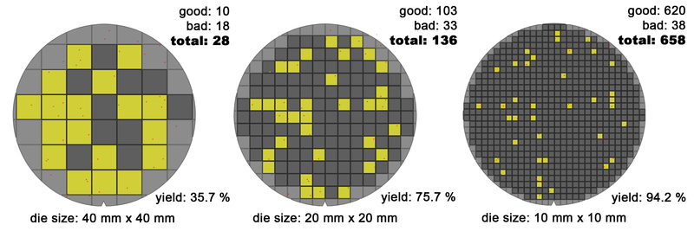
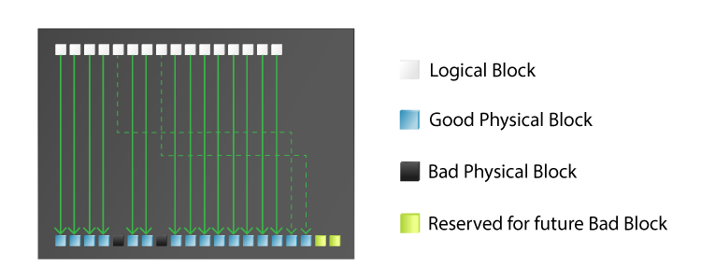
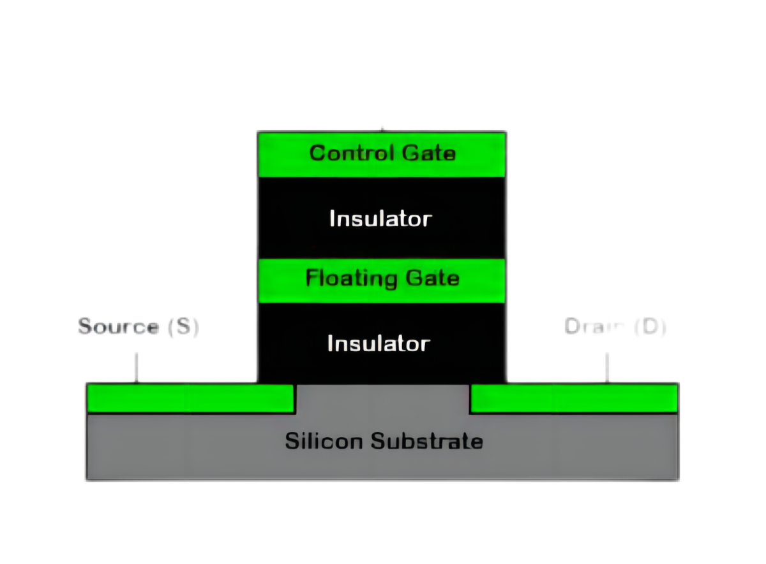
闪存：YAFFS
外存储器分配
一、文件系统的实现
1.1 系统文件总览
1.2 分区：GPT
1.3 磁带：LTFS
1.4 硬盘：EXT4
1.5 闪存：YAFFS
1.6 池化：ZFS
1.7 启动：INITRAMFS
1.8 管理：PROC
二、系统文件接口
2.1 文件访问接口
2.2 访问控制接口
潘润宇 2023.04
文件块
设备块
物理块

Slide 34
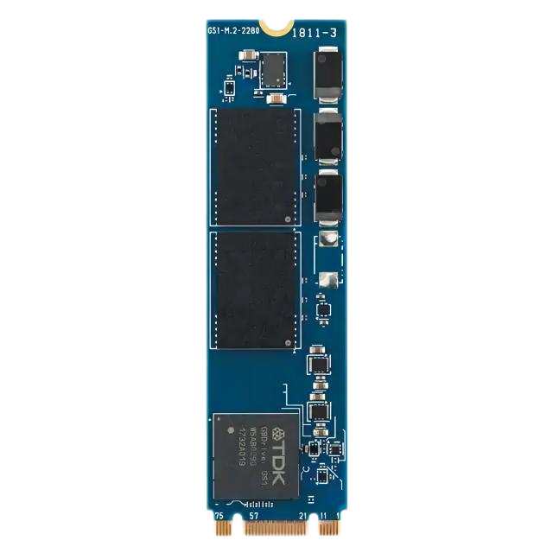
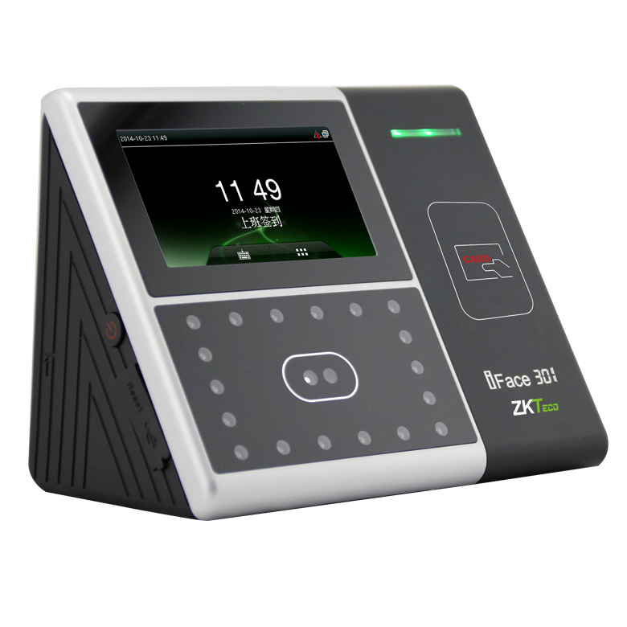
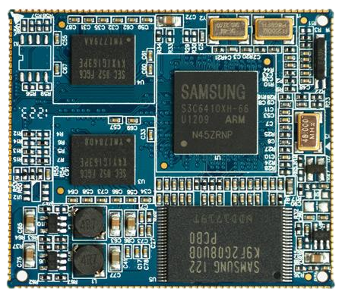
闪存：YAFFS
嵌入式系统 Embedded System
对功耗、价格、体积都非常敏感的系统，通常只有一个核心处理器。
外存储器分配
一、文件系统的实现
1.1 系统文件总览
1.2 分区：GPT
1.3 磁带：LTFS
1.4 硬盘：EXT4
1.5 闪存：YAFFS
1.6 池化：ZFS
1.7 启动：INITRAMFS
1.8 管理：PROC
二、系统文件接口
2.1 文件访问接口
2.2 访问控制接口
潘润宇 2023.04
文件块
设备块
物理块

Slide 35
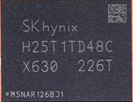
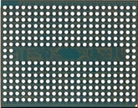
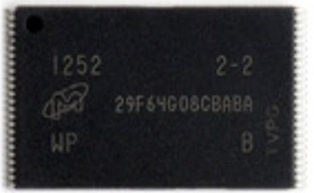
闪存：YAFFS
NAND闪存的特点
读粒度 按页（如512字节）。
写粒度 按页（如512字节），写入1则存储单元值不变，写入0则存储单 元值变为0。
擦除粒度 按块（如2kB），擦除后该块内所有页的存储单元全部变成1。
缺陷 可能有部分坏块；坏块无法使用。
观察 闪存的读写粒度和擦除粒度是不一样的，这意味着追加容易，修 改难（有点像哪种介质？）。具有一定的可覆写性，但是只能将 1覆写成0，无法将0覆写成1。
外存储器分配
一、文件系统的实现
1.1 系统文件总览
1.2 分区：GPT
1.3 磁带：LTFS
1.4 硬盘：EXT4
1.5 闪存：YAFFS
1.6 池化：ZFS
1.7 启动：INITRAMFS
1.8 管理：PROC
二、系统文件接口
2.1 文件访问接口
2.2 访问控制接口
潘润宇 2023.04

Slide 36
闪存：YAFFS
日志结构文件系统 Log-structured File System, LFS
对文件进行修改时，不修改原有介质内容，而是在靠后的介质中追加内 容，并将原有介质内容通过某种方法作废。
不要将它和日志文件系统混淆。日志文件系统是指文件系统具备一个恢 复日志，而日志结构文件系统则是指整个文件系统就是一个不断追加 的巨型日志。日志结构文件系统可以看作是日志文件系统的一个特例。
YAFFS Yet Another Flash File System
一种专用于嵌入式设备中的NAND Flash的文件系统，具备擦写平衡、垃 圾回收、坏块检测和规避等功能，可以直接和物理NAND Flash接口而无 需通过中间层，等于把SSD的FTL（Flash Translation Layer）和文件系统本 身集成在了一起。有两个版本，最新的YAFFS2能适配最新的NAND。
对象头 YAFFS中的FCB，记录文件的属性和它的块号。一个FCB的大小就是一个页。
数据块 YAFFS中的数据块，记录文件的数据。一个数据块的大小也是一个页。
外存储器分配
一、文件系统的实现
1.1 系统文件总览
1.2 分区：GPT
1.3 磁带：LTFS
1.4 硬盘：EXT4
1.5 闪存：YAFFS
1.6 池化：ZFS
1.7 启动：INITRAMFS
1.8 管理：PROC
二、系统文件接口
2.1 文件访问接口
2.2 访问控制接口
潘润宇 2023.04
... ...
文件1
文件2
更新后的
文件1
... ...

Slide 37
闪存：YAFFS
YAFFS文件结构
修改数据块1
修改数据块2
删除数据块3
删除数据块3时，位于同一个闪存块的四个页都包含无效数据，因此可以 将它擦除。这样就保证了NAND Flash的每个物理块是从前向后轮番擦除- 写入的，实现了自动擦写平衡。这是日志结构文件系统的一个先天优点。
外存储器分配
一、文件系统的实现
1.1 系统文件总览
1.2 分区：GPT
1.3 磁带：LTFS
1.4 硬盘：EXT4
1.5 闪存：YAFFS
1.6 池化：ZFS
1.7 启动：INITRAMFS
1.8 管理：PROC
二、系统文件接口
2.1 文件访问接口
2.2 访问控制接口
潘润宇 2023.04
对象头
数据块1
数据块2
数据块3
闪存块
对象头
数据块1
数据块2
数据块3
数据块1
对象头
对象头
数据块1
数据块2
数据块3
数据块1
对象头
数据块2
对象头
数据块1
对象头
数据块2
对象头
对象头

Slide 38
闪存：YAFFS
YAFFS坏块检测
NAND Flash的块中数据并不是绝对可靠，因此需要配合纠错码（Error Correction Code，ECC）使用。ECC能够纠正一些错误的比特位，但其纠 错能力并非无限。当块中的错误太多而无法纠正时，就说这是坏块。
在出厂时，工厂会检测整个芯片，并标记一些块为坏块。随着使用，块 会磨损，坏块会变多。YAFFS对SLC Flash的策略是，如果三次读取都发生 ECC失败，则标记这个块为坏块，以后也不再使用它。
YAFFS主动垃圾回收
随着使用，Flash会逐渐碎片化。其每个块都是有效页和无效页夹杂的， 每写一页都要擦除含有有效页的一整块，再把有效页另找地方写回去。 这种现象叫写入放大（Write Amplification），在降低性能的同时会急剧 消耗Flash寿命。此时YAFFS会进行主动垃圾回收，将有效页尽量迁移到整 个块上，并擦除完全空白的块。在固态硬盘中，类似的功能称为TRIM。
外存储器分配
一、文件系统的实现
1.1 系统文件总览
1.2 分区：GPT
1.3 磁带：LTFS
1.4 硬盘：EXT4
1.5 闪存：YAFFS
1.6 池化：ZFS
1.7 启动：INITRAMFS
1.8 管理：PROC
二、系统文件接口
2.1 文件访问接口
2.2 访问控制接口
潘润宇 2023.04
对象头
数据块1
数据块2
数据块3
数据块1
对象头
数据块2
对象头
数据块1
对象头
数据块2
对象头
数据块3

Slide 39
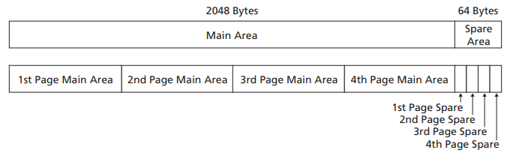
闪存：YAFFS
YAFFS标记数据
NAND Flash的每个页都会有一个备用（Spare）区，设计用来存放每个页 的ECC值以及坏块或坏页标记。YAFFS利用了这一点，将文件块的编号和 有效标记等都一并放在这个区域。
问题 这样做有什么好处？给我们什么启发？
不占用主要的页空间，充分利用了Flash介质的物理特性，提高了存储效 率。在设计专用文件系统时，需要对介质的物理特性非常了解，并进行 针对性优化。
外存储器分配
一、文件系统的实现
1.1 系统文件总览
1.2 分区：GPT
1.3 磁带：LTFS
1.4 硬盘：EXT4
1.5 闪存：YAFFS
1.6 池化：ZFS
1.7 启动：INITRAMFS
1.8 管理：PROC
二、系统文件接口
2.1 文件访问接口
2.2 访问控制接口
潘润宇 2023.04

Slide 40
池化：ZFS
ZFS：Zettabyte File System
设计用于海量存储的灵活型文件系统，于1992年提出，在2006年才有第 一个实现，而直到2011年前后才普及。在存储器运维和可靠性方面有很 多新特性。
128位文件系统
FAT32的块号是32位，EXT4是64位，ZFS则是128位。这几乎是不可能用得 完的，因此常说具备无限的存储大小。
此外，其inode数量是可以增长的，因此支持的文件数量也是无限的。
简便的存储池管理
不需要逻辑卷管理器，文件系统可以直接池化并管理存储设备，且管理 命令非常易用。可从存储池中随意添加或移除存储设备，存储池的内容 和可用性在整个过程中不改变。
数据可靠性
内置RAID级别，设备损坏时数据可自修复。
外存储器分配
一、文件系统的实现
1.1 系统文件总览
1.2 分区：GPT
1.3 磁带：LTFS
1.4 硬盘：EXT4
1.5 闪存：YAFFS
1.6 池化：ZFS
1.7 启动：INITRAMFS
1.8 管理：PROC
二、系统文件接口
2.1 文件访问接口
2.2 访问控制接口
潘润宇 2023.04

Slide 41
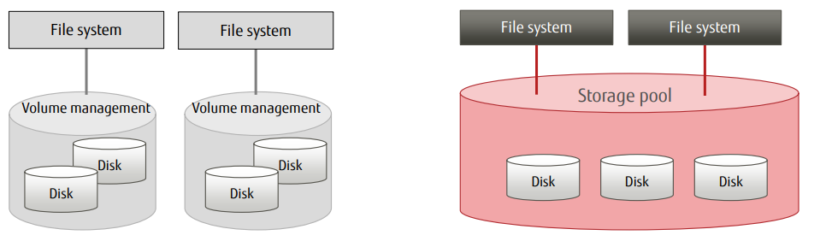
池化：ZFS
集成存储池管理功能
外存储器分配
一、文件系统的实现
1.1 系统文件总览
1.2 分区：GPT
1.3 磁带：LTFS
1.4 硬盘：EXT4
1.5 闪存：YAFFS
1.6 池化：ZFS
1.7 启动：INITRAMFS
1.8 管理：PROC
二、系统文件接口
2.1 文件访问接口
2.2 访问控制接口
潘润宇 2023.04
需要操作系统提供逻辑设备管理
修改逻辑设备大小需将其暂时下线
分区大小和文件系统大小必须在一开始就完全决定
突发断电是否会导致数据损失取决于文件系统和逻辑设备管理系统的可靠性
中心化的存储池管理一切存储
存储池在系统运行时可实时扩张
分区和文件系统大小可以动态扩展
突发断电和设备损坏不导致数据丢失

Slide 42
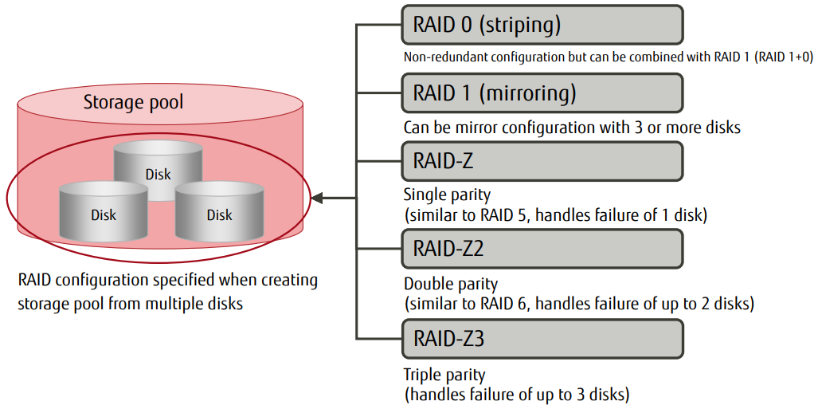
池化：ZFS
ZFS内置阵列功能：最多可以允许三个磁盘同时损坏
外存储器分配
一、文件系统的实现
1.1 系统文件总览
1.2 分区：GPT
1.3 磁带：LTFS
1.4 硬盘：EXT4
1.5 闪存：YAFFS
1.6 池化：ZFS
1.7 启动：INITRAMFS
1.8 管理：PROC
二、系统文件接口
2.1 文件访问接口
2.2 访问控制接口
潘润宇 2023.04

Slide 43
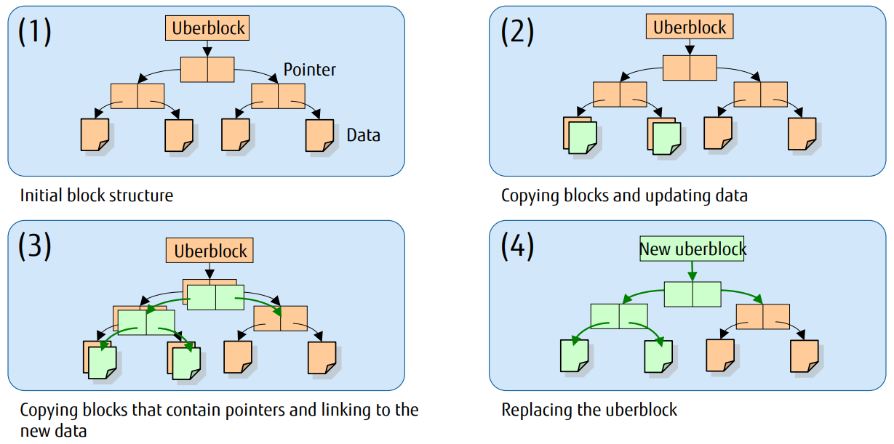
池化：ZFS
Copy-on-Write：对抗突然掉电
外存储器分配
一、文件系统的实现
1.1 系统文件总览
1.2 分区：GPT
1.3 磁带：LTFS
1.4 硬盘：EXT4
1.5 闪存：YAFFS
1.6 池化：ZFS
1.7 启动：INITRAMFS
1.8 管理：PROC
二、系统文件接口
2.1 文件访问接口
2.2 访问控制接口
潘润宇 2023.04

Slide 44
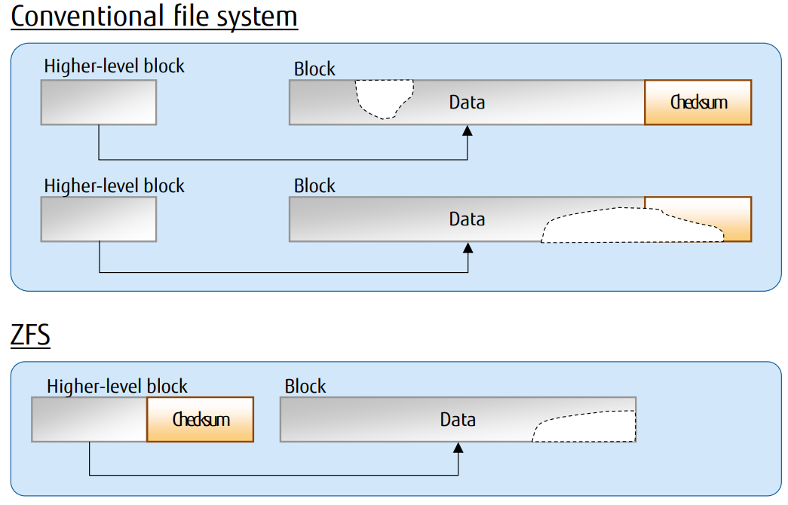
池化：ZFS
独立校验和：对抗连续介质损坏
外存储器分配
一、文件系统的实现
1.1 系统文件总览
1.2 分区：GPT
1.3 磁带：LTFS
1.4 硬盘：EXT4
1.5 闪存：YAFFS
1.6 池化：ZFS
1.7 启动：INITRAMFS
1.8 管理：PROC
二、系统文件接口
2.1 文件访问接口
2.2 访问控制接口
潘润宇 2023.04

Slide 45


系统启动：INITRAMFS
根文件系统
Unix和Linux等系统启动时安装的第一个文件系统，含有内核的映像文件 和系统启动时所必须的目录和关键性的文件。
问题 外存往往是一个复杂的设备，它本身也需要驱动。然而，这个驱动程序 也放在外存上，这时要怎么驱动外存以挂载根文件系统？
外存储器分配
一、文件系统的实现
1.1 系统文件总览
1.2 分区：GPT
1.3 磁带：LTFS
1.4 硬盘：EXT4
1.5 闪存：YAFFS
1.6 池化：ZFS
1.7 启动：INITRAMFS
1.8 管理：PROC
二、系统文件接口
2.1 文件访问接口
2.2 访问控制接口
潘润宇 2023.04
外存
根文件系统
外存驱动程序

Slide 46
系统启动：INITRAMFS
INITRAMFS：Initial RAM File System
在启动器（Bootloader，如GRUB等）加载内核进内存时，也会在内存中 加载一个INITRAMFS，它具备基本的外存驱动程序。
内核启动后，先挂载INITRAMFS，然后从中加载外存的驱动程序模块。此 时内核才可以驱动外存，并将外存中的根文件系统挂载在INITRAMFS的根 目录下，覆盖掉INITRAMFS的所有内容（但INITRAMFS仍然被挂载着）。
问题 （1）内核与INITRAMFS的映像也在外存上。启动器如何将它们读入内存？
（2）在什么情况下，不需要使用INITRAMFS？
外存储器分配
一、文件系统的实现
1.1 系统文件总览
1.2 分区：GPT
1.3 磁带：LTFS
1.4 硬盘：EXT4
1.5 闪存：YAFFS
1.6 池化：ZFS
1.7 启动：INITRAMFS
1.8 管理：PROC
二、系统文件接口
2.1 文件访问接口
2.2 访问控制接口
潘润宇 2023.04
外存
INITRAMFS
根文件系统
最小化的
外存驱动程序
完整功能的
外存驱动程序

Slide 47
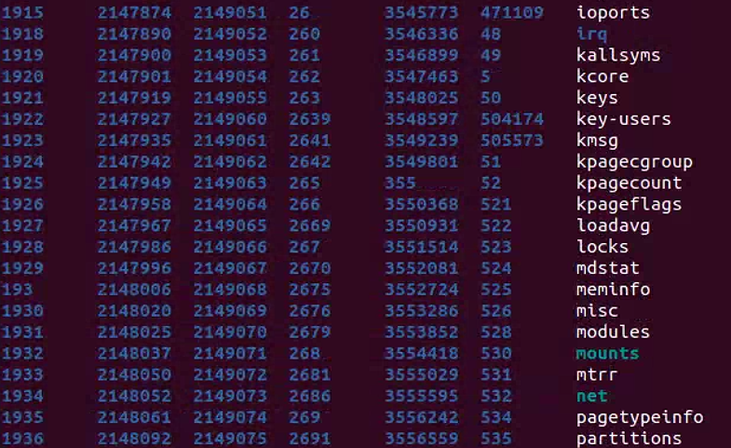
系统管理：PROC
PROC文件系统
被组织成文件形式的系统管理和状态信息。这样，文件的权限系统和访 问方式也可以套用到系统状态信息上，不需要再专门设计一套接口给它 们。
外存储器分配
一、文件系统的实现
1.1 系统文件总览
1.2 分区：GPT
1.3 磁带：LTFS
1.4 硬盘：EXT4
1.5 闪存：YAFFS
1.6 池化：ZFS
1.7 启动：INITRAMFS
1.8 管理：PROC
二、系统文件接口
2.1 文件访问接口
2.2 访问控制接口
潘润宇 2023.04

Slide 48
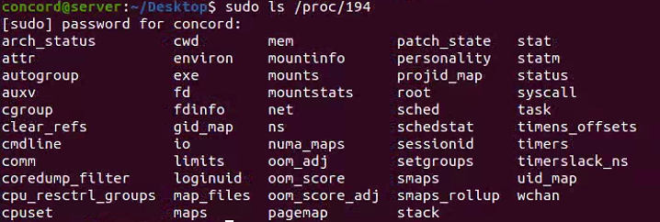
系统管理：PROC
/proc/xxx
xxx号进程的相关信息，包括其命令行参数、可执行文件位置、当前状态、 页表、栈和当前其打开的文件等。
外存储器分配
一、文件系统的实现
1.1 系统文件总览
1.2 分区：GPT
1.3 磁带：LTFS
1.4 硬盘：EXT4
1.5 闪存：YAFFS
1.6 池化：ZFS
1.7 启动：INITRAMFS
1.8 管理：PROC
二、系统文件接口
2.1 文件访问接口
2.2 访问控制接口
潘润宇 2023.04

Slide 49
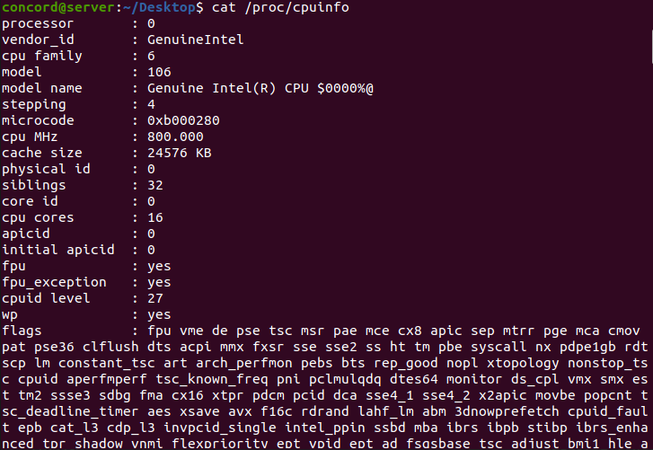
系统管理：PROC
/proc/cpuinfo
CPU的相关信息。
外存储器分配
一、文件系统的实现
1.1 系统文件总览
1.2 分区：GPT
1.3 磁带：LTFS
1.4 硬盘：EXT4
1.5 闪存：YAFFS
1.6 池化：ZFS
1.7 启动：INITRAMFS
1.8 管理：PROC
二、系统文件接口
2.1 文件访问接口
2.2 访问控制接口
潘润宇 2023.04

Slide 50
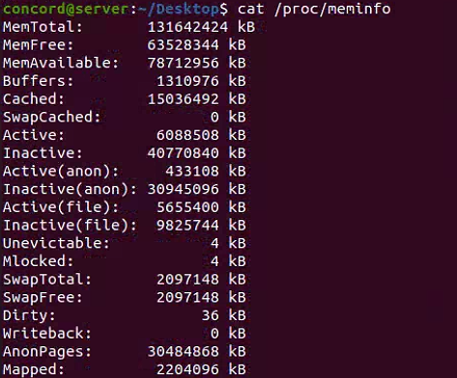
系统管理：PROC
/proc/meminfo
内存的相关信息。
外存储器分配
一、文件系统的实现
1.1 系统文件总览
1.2 分区：GPT
1.3 磁带：LTFS
1.4 硬盘：EXT4
1.5 闪存：YAFFS
1.6 池化：ZFS
1.7 启动：INITRAMFS
1.8 管理：PROC
二、系统文件接口
2.1 文件访问接口
2.2 访问控制接口
潘润宇 2023.04

Slide 51
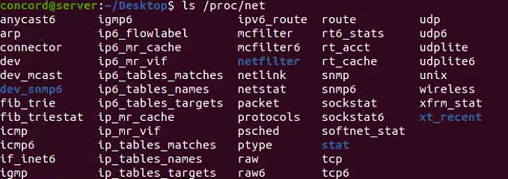
系统管理：PROC
/proc/net
网络状态的相关信息。
外存储器分配
一、文件系统的实现
1.1 系统文件总览
1.2 分区：GPT
1.3 磁带：LTFS
1.4 硬盘：EXT4
1.5 闪存：YAFFS
1.6 池化：ZFS
1.7 启动：INITRAMFS
1.8 管理：PROC
二、系统文件接口
2.1 文件访问接口
2.2 访问控制接口
潘润宇 2023.04

Slide 52
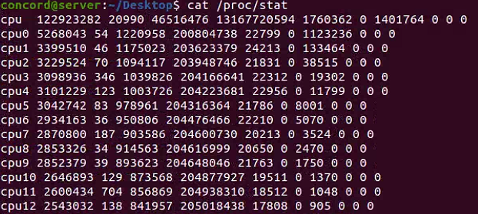
系统管理：PROC
/proc/stat
一些系统统计信息。
外存储器分配
一、文件系统的实现
1.1 系统文件总览
1.2 分区：GPT
1.3 磁带：LTFS
1.4 硬盘：EXT4
1.5 闪存：YAFFS
1.6 池化：ZFS
1.7 启动：INITRAMFS
1.8 管理：PROC
二、系统文件接口
2.1 文件访问接口
2.2 访问控制接口
潘润宇 2023.04

Slide 53
文件访问接口
C运行时库接口 | Linux原生接口 | Windows原生接口 | 功能
fopen | open/creat | CreateFile | 打开或创建文件
- | mkdir | CreateDirectory | 创建目录
fclose | close | CloseHandle | 关闭文件
- | rmdir | RemoveDirectory | 删除目录
- | rename | MoveFile | 重命名或移动文件
fread | read | ReadFile | 读文件
fscanf | - | - | 格式化读文件
fwrite | write | WriteFile | 写文件
fprintf | - | - | 格式化写文件
fseek | lseek | SetFilePointer | 移动文件指针
fstat | stat | GetFileAttributes | 查询文件信息
- | do_ioctl(FS_IOC_SETFLAGS) | SetFileAttributes | 设置文件信息
- | ftruncate | SetEndOfFile | 截断文件
- | dup | DuplicateHandle | 复制文件描述符
fflush | fsync | FlushFileBuffers | 同步文件到磁盘
外存储器分配
一、文件系统的实现
1.1 系统文件总览
1.2 分区：GPT
1.3 磁带：LTFS
1.4 硬盘：EXT4
1.5 闪存：YAFFS
1.6 池化：ZFS
1.7 启动：INITRAMFS
1.8 管理：PROC
二、系统文件接口
2.1 文件访问接口
2.2 访问控制接口
潘润宇 2023.04

Slide 54
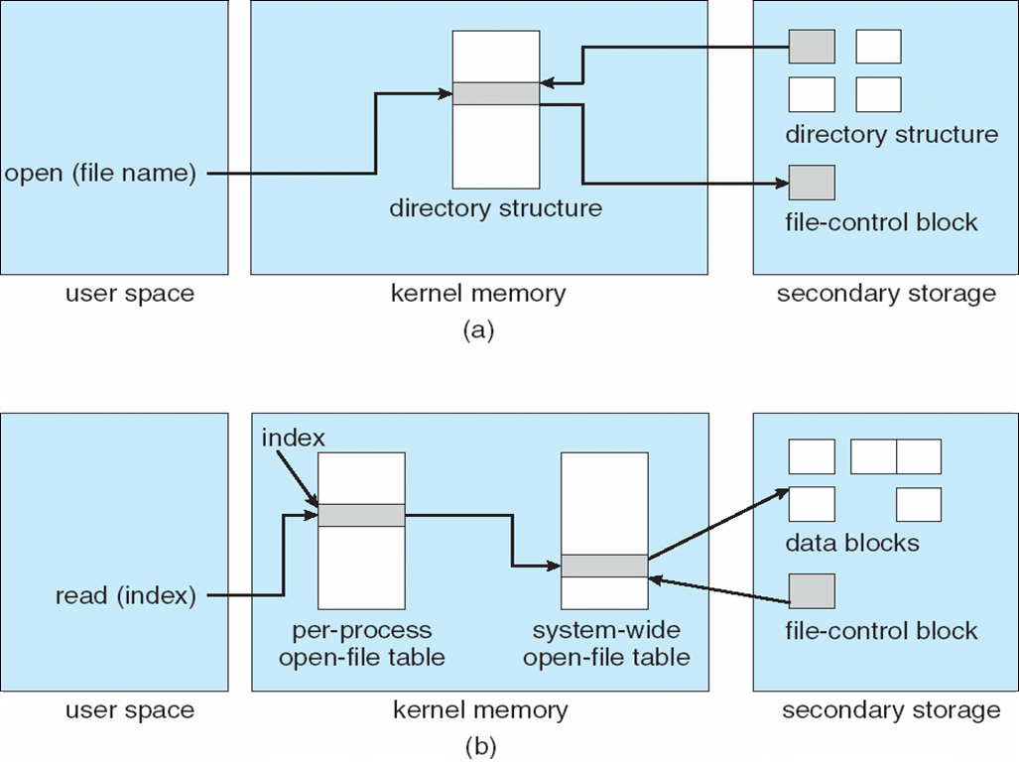
文件在内核内存中的描述结构
外存储器分配
一、文件系统的实现
1.1 系统文件总览
1.2 分区：GPT
1.3 磁带：LTFS
1.4 硬盘：EXT4
1.5 闪存：YAFFS
1.6 池化：ZFS
1.7 启动：INITRAMFS
1.8 管理：PROC
二、系统文件接口
2.1 文件访问接口
2.2 访问控制接口
潘润宇 2023.04

Slide 55
访问控制接口
磁盘配额限制 为了防止某用户使用过多磁盘空间，操作系统还允许限制某用 户的最大磁盘用量。
磁盘共享限制 部分操作系统提供将磁盘共享到网络的功能。网络可能会引入 额外的攻击面，因此共享时可以指定用户的访问权限。一个常 见的权限设定是只读，这样用户就只能远程读取磁盘上的文件 而无法修改它们。
外存储器分配
一、文件系统的实现
1.1 系统文件总览
1.2 分区：GPT
1.3 磁带：LTFS
1.4 硬盘：EXT4
1.5 闪存：YAFFS
1.6 池化：ZFS
1.7 启动：INITRAMFS
1.8 管理：PROC
二、系统文件接口
2.1 文件访问接口
2.2 访问控制接口
潘润宇 2023.04
Linux原生接口 | Windows原生接口 | 功能
stat | GetFileSecurity | 获取文件权限
chmod/fchmod | SetFileSecurity | 设置文件权限
access | - | 测试文件权限
fchown | SetFileSecurity | 改变文件所有者

Slide 56
16号测验：第9周第2节
请简述混合索引法的好处。一级索引多还是三级索引多对性能更有利？
（5分钟）
外存储器分配
一、文件系统的实现
1.1 系统文件总览
1.2 分区：GPT
1.3 磁带：LTFS
1.4 硬盘：EXT4
1.5 闪存：YAFFS
1.6 池化：ZFS
1.7 启动：INITRAMFS
1.8 管理：PROC
二、系统文件接口
2.1 文件访问接口
2.2 访问控制接口
潘润宇 2023.04

Slide 57
17号测验：第9周第3节
假设某机械硬盘C=1000，H=S=10。请计算其CHS地址（531，6，8）对应的LBA地址。
（5分钟）
外存储器分配
一、文件系统的实现
1.1 系统文件总览
1.2 分区：GPT
1.3 磁带：LTFS
1.4 硬盘：EXT4
1.5 闪存：YAFFS
1.6 池化：ZFS
1.7 启动：INITRAMFS
1.8 管理：PROC
二、系统文件接口
2.1 文件访问接口
2.2 访问控制接口
潘润宇 2023.04

Slide 58
10号作业：第10周
题目一 查阅资料，描述如何使用chmod来设置文件的权限，以及chmod后跟着的数字代表什么。为什么执行chmod命令需要超级用户权限？
题目二 在数据磁带行业，磁带（耗材）很便宜，然而磁带机（固定资产）却很贵。在喷墨打印机行业，墨盒（耗材）很贵，然而打印机（固定资产）却很便宜。是什么导致了这两个市场的商业策略不同？
题目三 EXT4文件系统对软链接做了什么特殊优化？查找资料，说说软链接是怎么在磁盘上存储的。它和常规文件在长度方面有什么不同？
题目四 EXT3文件系统引入了目录文件哈希树的支持，但它仍然能对EXT2兼容。查阅资料说明它是怎么伪装哈希树以做到这一点的？
题目五 LTFS可以看作一种日志结构文件系统吗？为什么？
题目六 假设闪存一旦出现坏块，其上的数据即丢失。请参考RAID5的实现，提出一种在使用中发现新坏块不导致数据损失的方法。
外存储器分配
一、文件系统的实现
1.1 系统文件总览
1.2 分区：GPT
1.3 磁带：LTFS
1.4 硬盘：EXT4
1.5 闪存：YAFFS
1.6 池化：ZFS
1.7 启动：INITRAMFS
1.8 管理：PROC
二、系统文件接口
2.1 文件访问接口
2.2 访问控制接口
潘润宇 2023.04

Slide 59
10号作业：第10周
题目七 在介绍YAFFS的主动垃圾回收功能时，配图中有一处（有意留下的）错误。它是什么？正确的图应该怎么画？
题目八 在使用*.vmdk或*.vdi时，虚拟机的硬盘I/O性能会比物理机低。为什么？怎么让两者的性能接近？
题目九 查询资料，并简要介绍NFS文件系统。它的最常见用途是什么？
题目十 在PROC文件系统中，具体如何查询某进程的当前运行状态？挑选一个进程，查询其运行状态，并将输出结果截图粘贴在作业中。
题目十一 用于fopen等C语言运行时库函数的FILE结构体和用于open等系统调用的fd数字有何不同？fopen最终是怎样调用open的？请查找资料加以说说明。
题目十二 我们有时也会将共享文件夹权限设置为仅允许添加新文件。这有什么潜在用途？
外存储器分配
一、文件系统的实现
1.1 系统文件总览
1.2 分区：GPT
1.3 磁带：LTFS
1.4 硬盘：EXT4
1.5 闪存：YAFFS
1.6 池化：ZFS
1.7 启动：INITRAMFS
1.8 管理：PROC
二、系统文件接口
2.1 文件访问接口
2.2 访问控制接口
潘润宇 2023.04

